Slide 1
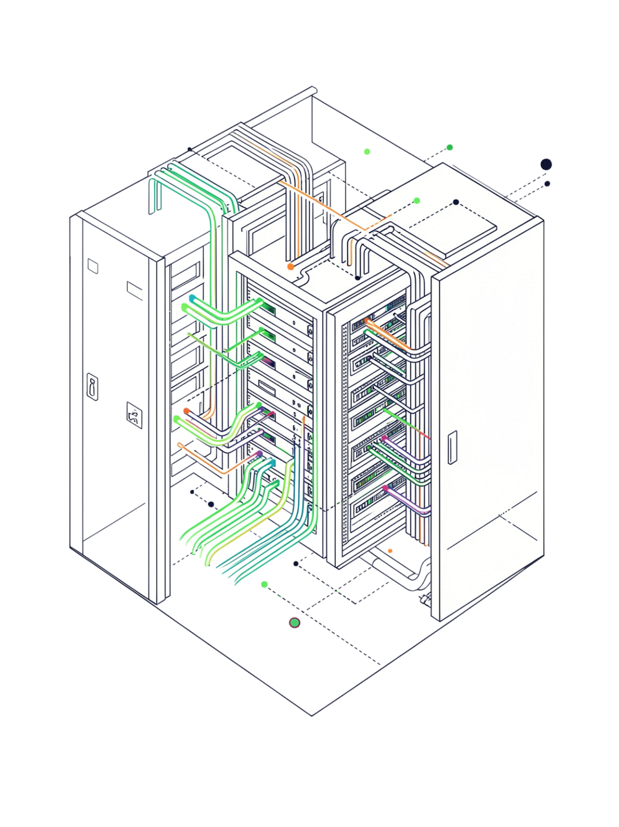
Что замедляет базу данных
Медленные запросы — результат неправильного выбора способа доступа к данным. PostgreSQL сам решает, как читать таблицы и соединять результаты, но эти решения зависят от структуры запроса, наличия индексов и актуальности информации о данных. Задача диагностики — понять, где именно система тратит ресурсы впустую.

Slide 2
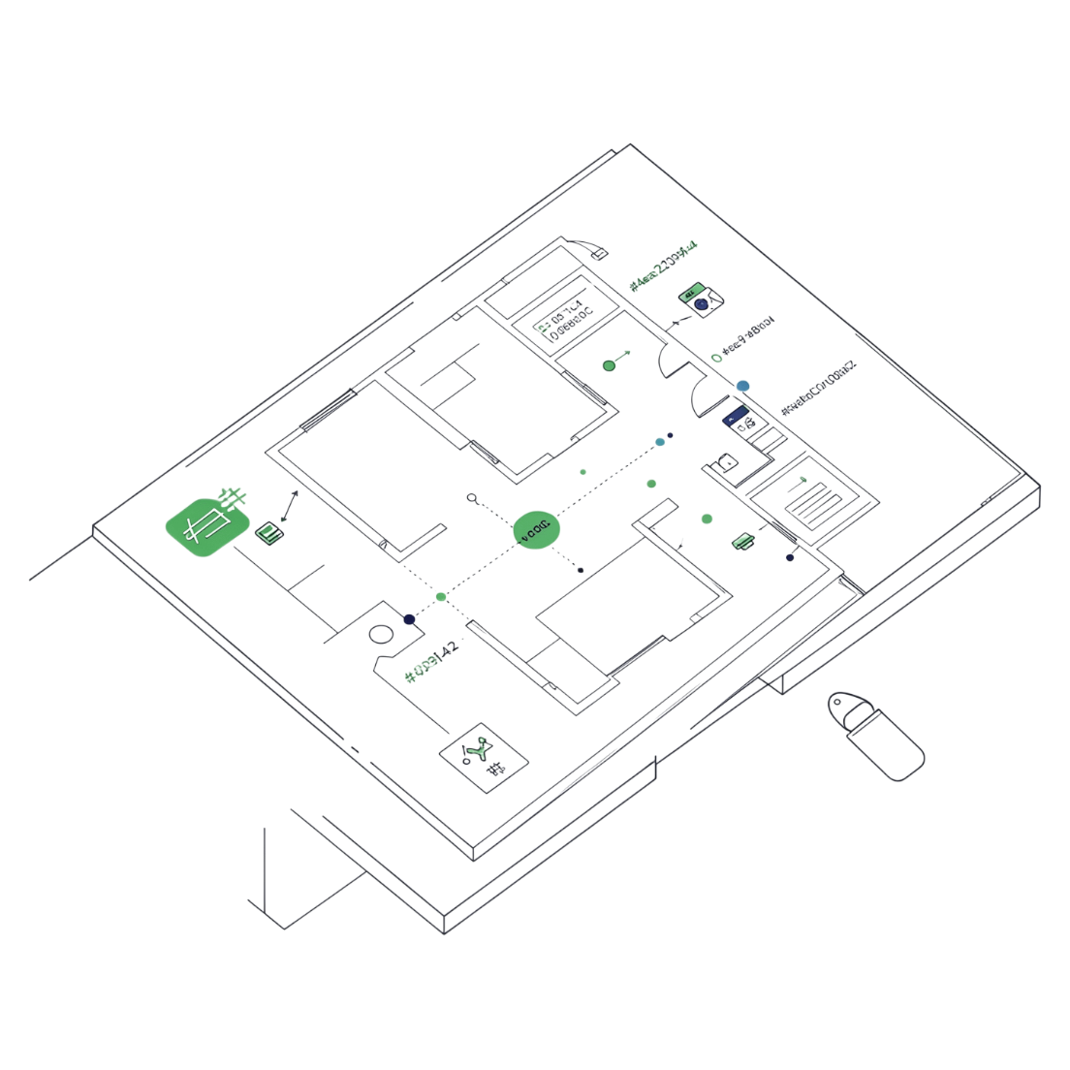
Как PostgreSQL выполняет запросы
Планировщик и EXPLAIN
Планировщик анализирует SQL и строит план — последовательность операций для получения результата. Команда EXPLAIN показывает этот план с предполагаемыми затратами.
Добавив ANALYZE, вы увидите реальные цифры: сколько строк прошло через каждый этап, сколько времени заняло, какие алгоритмы использовались. Сравнение оценок с фактом раскрывает ошибки планировщика.

Slide 3

Читаем план выполнения
Три ключевых сигнала в плане выполнения указывают на узкие места:
Строки
Loops
Буферы
Много лишних данных прочитано — фильтрация неэффективна.
Операция повторяется тысячи раз — вложенный цикл без индекса.
shared read вместо shared hit — данные читаются с диска, а не из памяти.

Slide 4
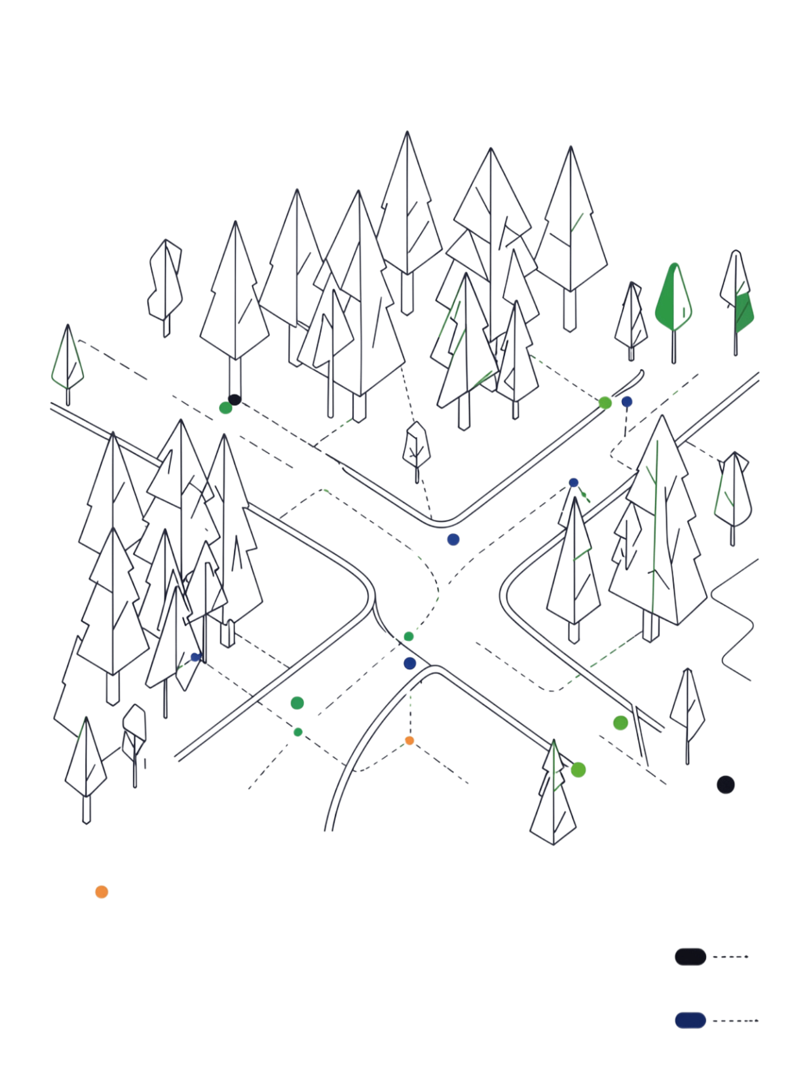
Как переписать запрос
Одна логическая задача может быть выражена разными способами. Коррелированный подзапрос выполняется отдельно для каждой строки, тогда как соединение с группировкой обрабатывает данные за один проход. Изменение формы SQL может кардинально улучшить производительность — но важно убедиться, что результат остался прежним, особенно с NULL, дубликатами и пустыми наборами.
Коррелированный подзапрос
N выполнений — по одному на каждую строку внешнего запроса
JOIN + GROUP BY
Один проход по данным — результат тот же, стоимость ниже

Slide 5
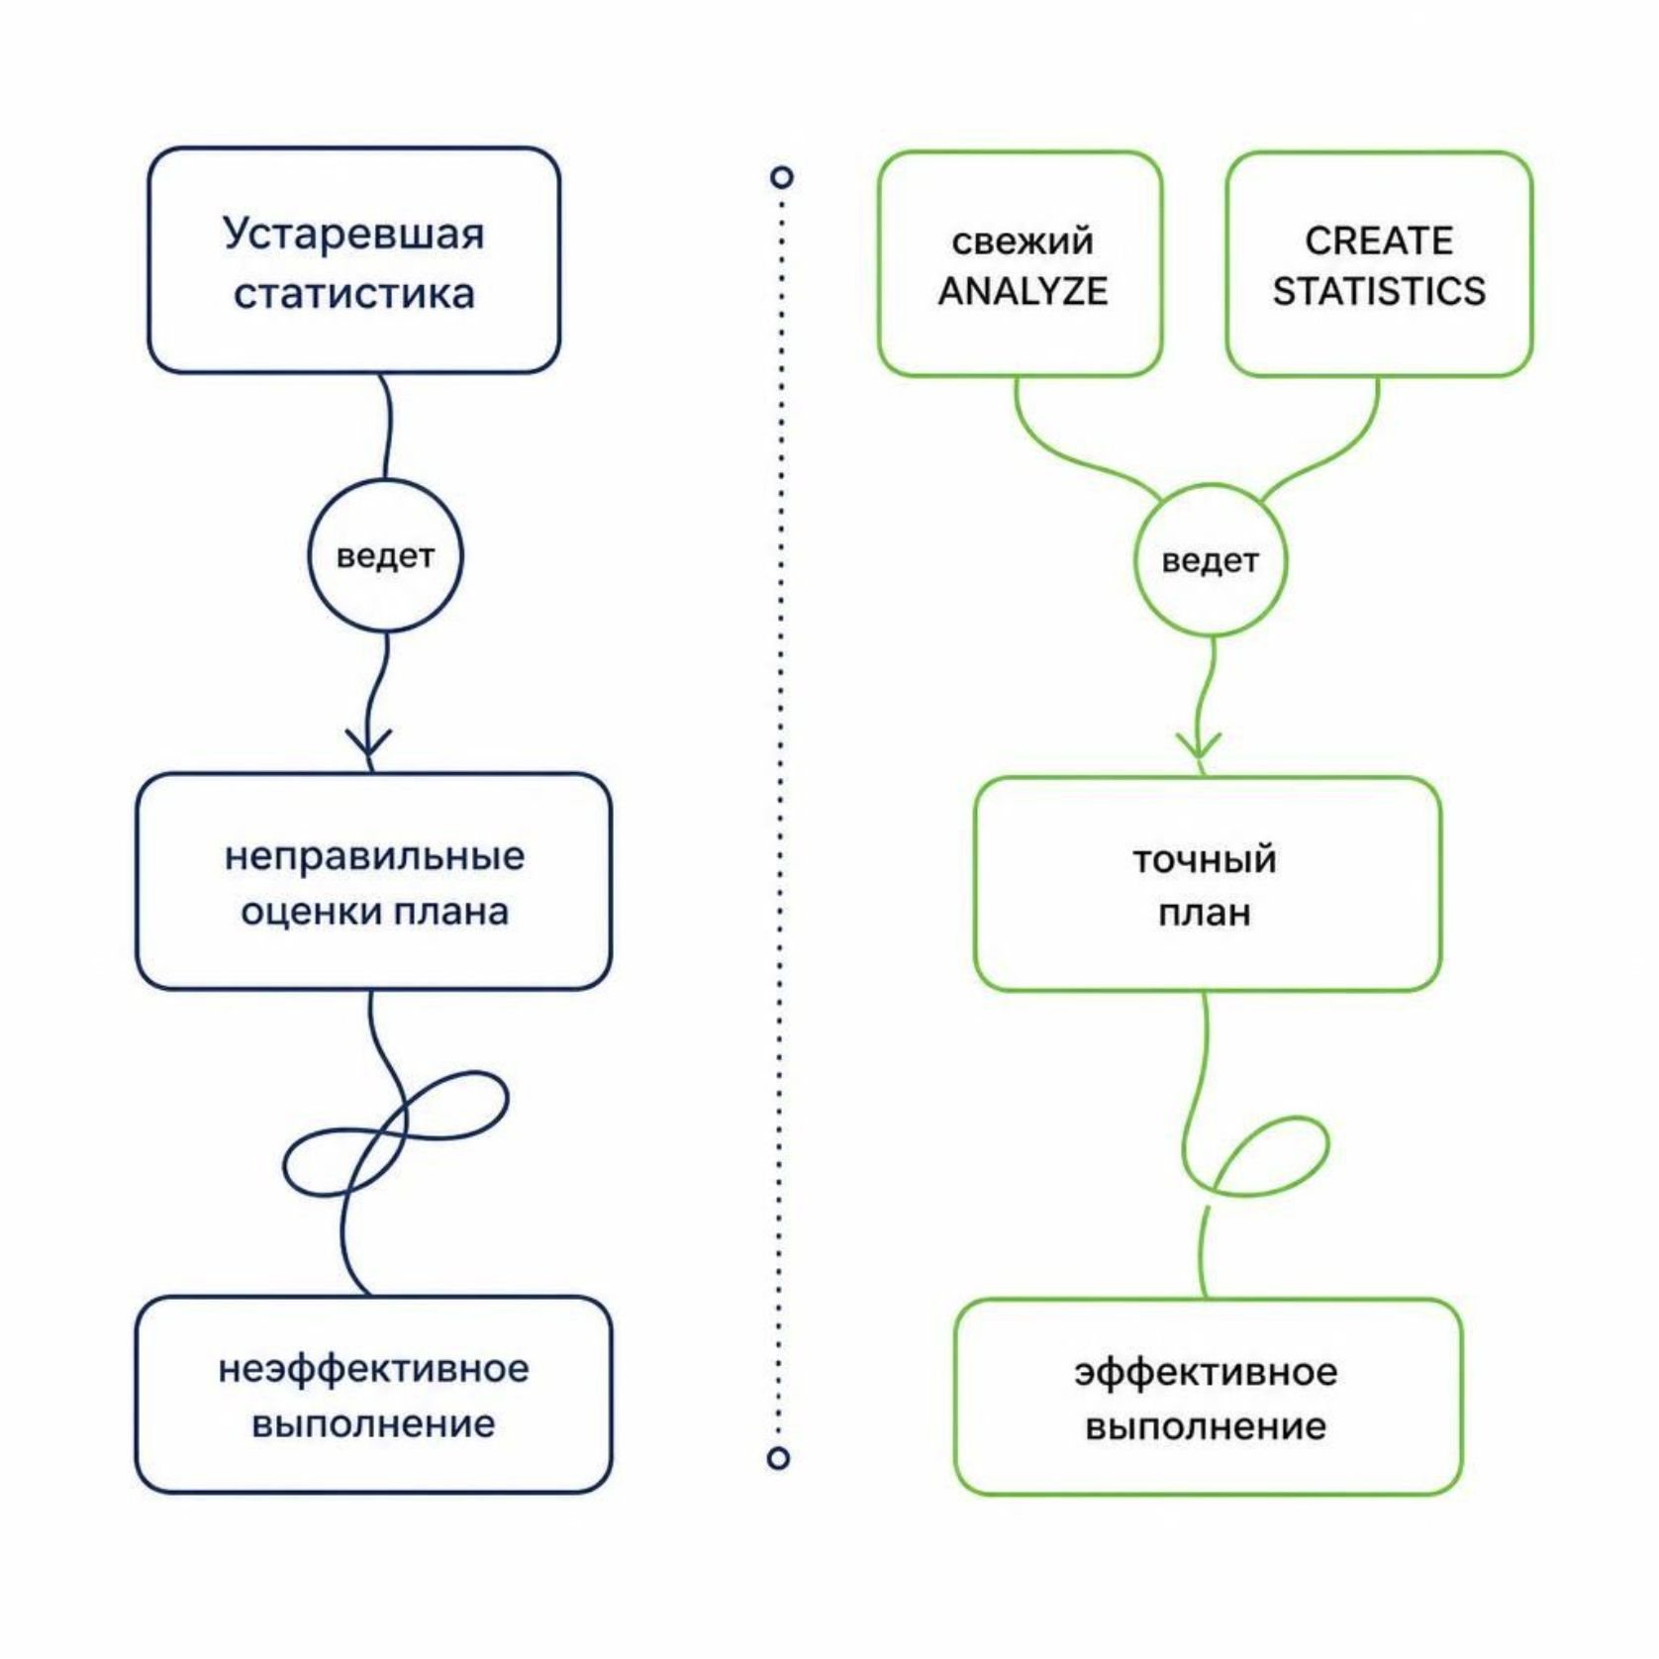
Статистика и ошибки оценок
Почему планировщик ошибается
Планировщик полагается на статистику таблиц: распределение значений, частоту встречаемости, примерное количество строк. Если эта информация устарела, он может неправильно оценить размер промежуточных результатов и выбрать неэффективный путь.
Команда ANALYZE собирает свежую статистику. Расширенная статистика CREATE STATISTICS помогает учитывать связи между столбцами, когда их значения зависят друг от друга.

Slide 6
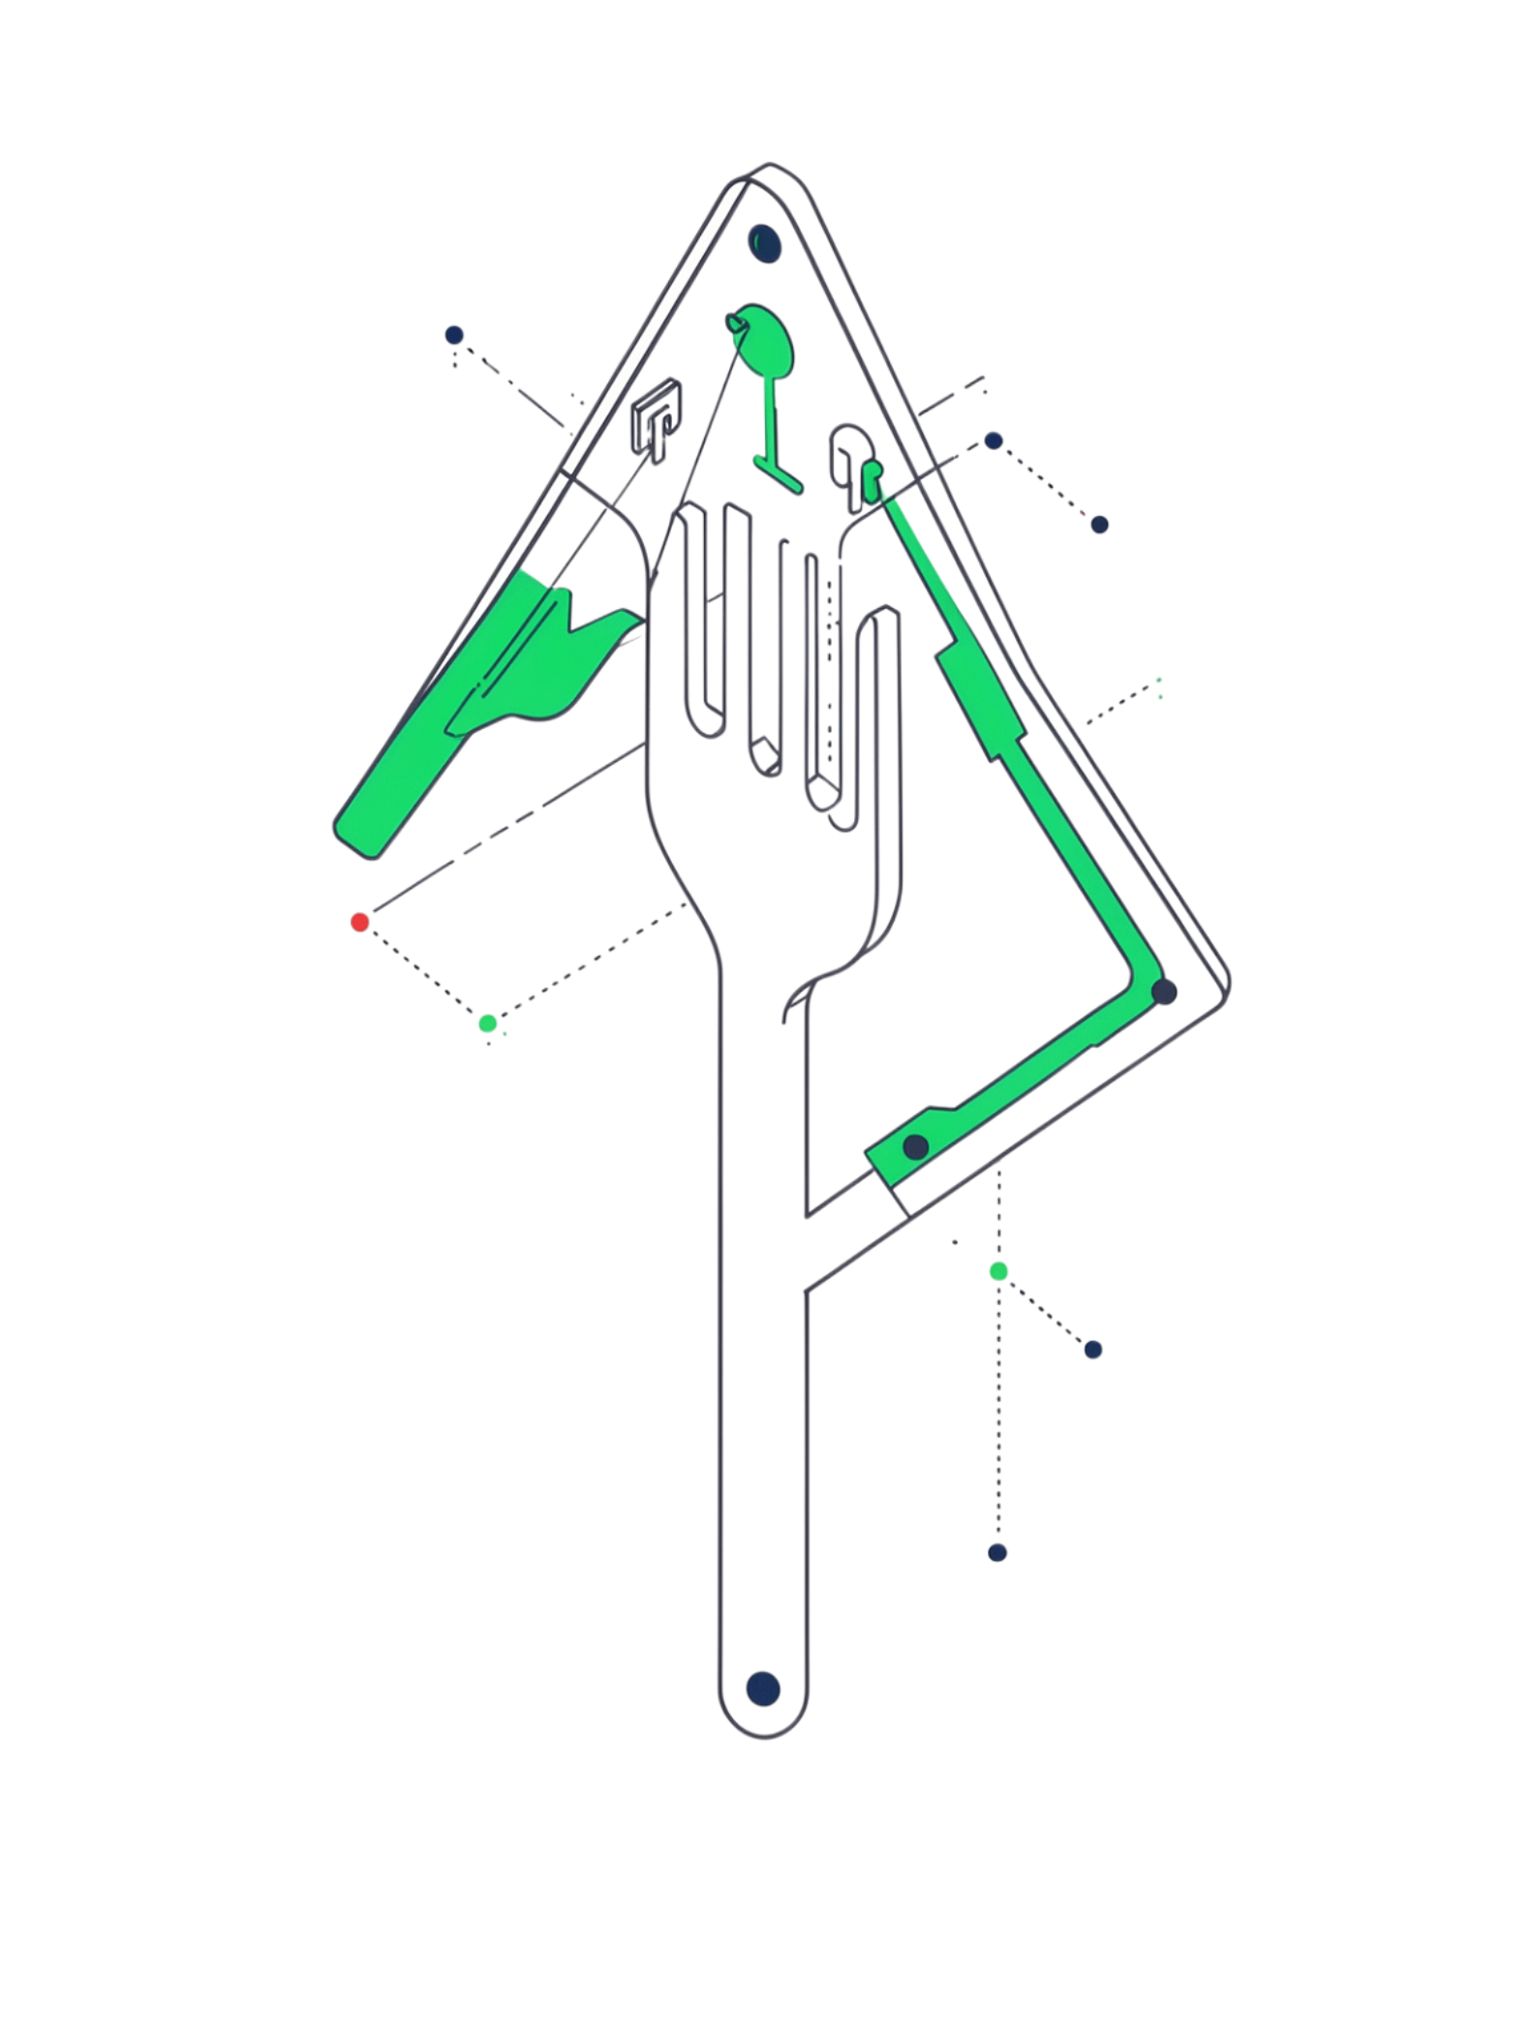
Индивидуальные и универсальные планы
Индивидуальный план
Универсальный план
Учитывает конкретные значения параметров. Часто быстрее, но требует пересчёта при каждом вызове.
Работает для любых значений. Экономит время на планировании, но может быть неоптимален при неравномерном распределении данных.
plan_cache_mode
Параметр PostgreSQL, управляющий выбором между двумя стратегиями кэширования планов.

Slide 7
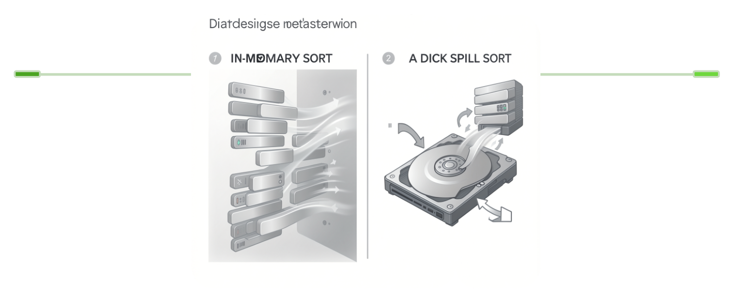
Память, сортировка и диск
work_mem: баланс скорости и риска
Для сортировки и промежуточных вычислений PostgreSQL использует оперативную память, объём которой задаёт параметр work_mem. Если данных больше, чем памяти, система пишет на диск — это медленнее.
Увеличение work_mem ускоряет отдельные запросы, но каждый сеанс и каждая операция используют свой объём памяти. Слишком высокое значение рискует исчерпать всю RAM при одновременной работе.
Маленький work_mem
Достаточный work_mem
Сортировка сбрасывается на диск — медленнее
Сортировка остаётся в RAM — быстрее

Slide 8
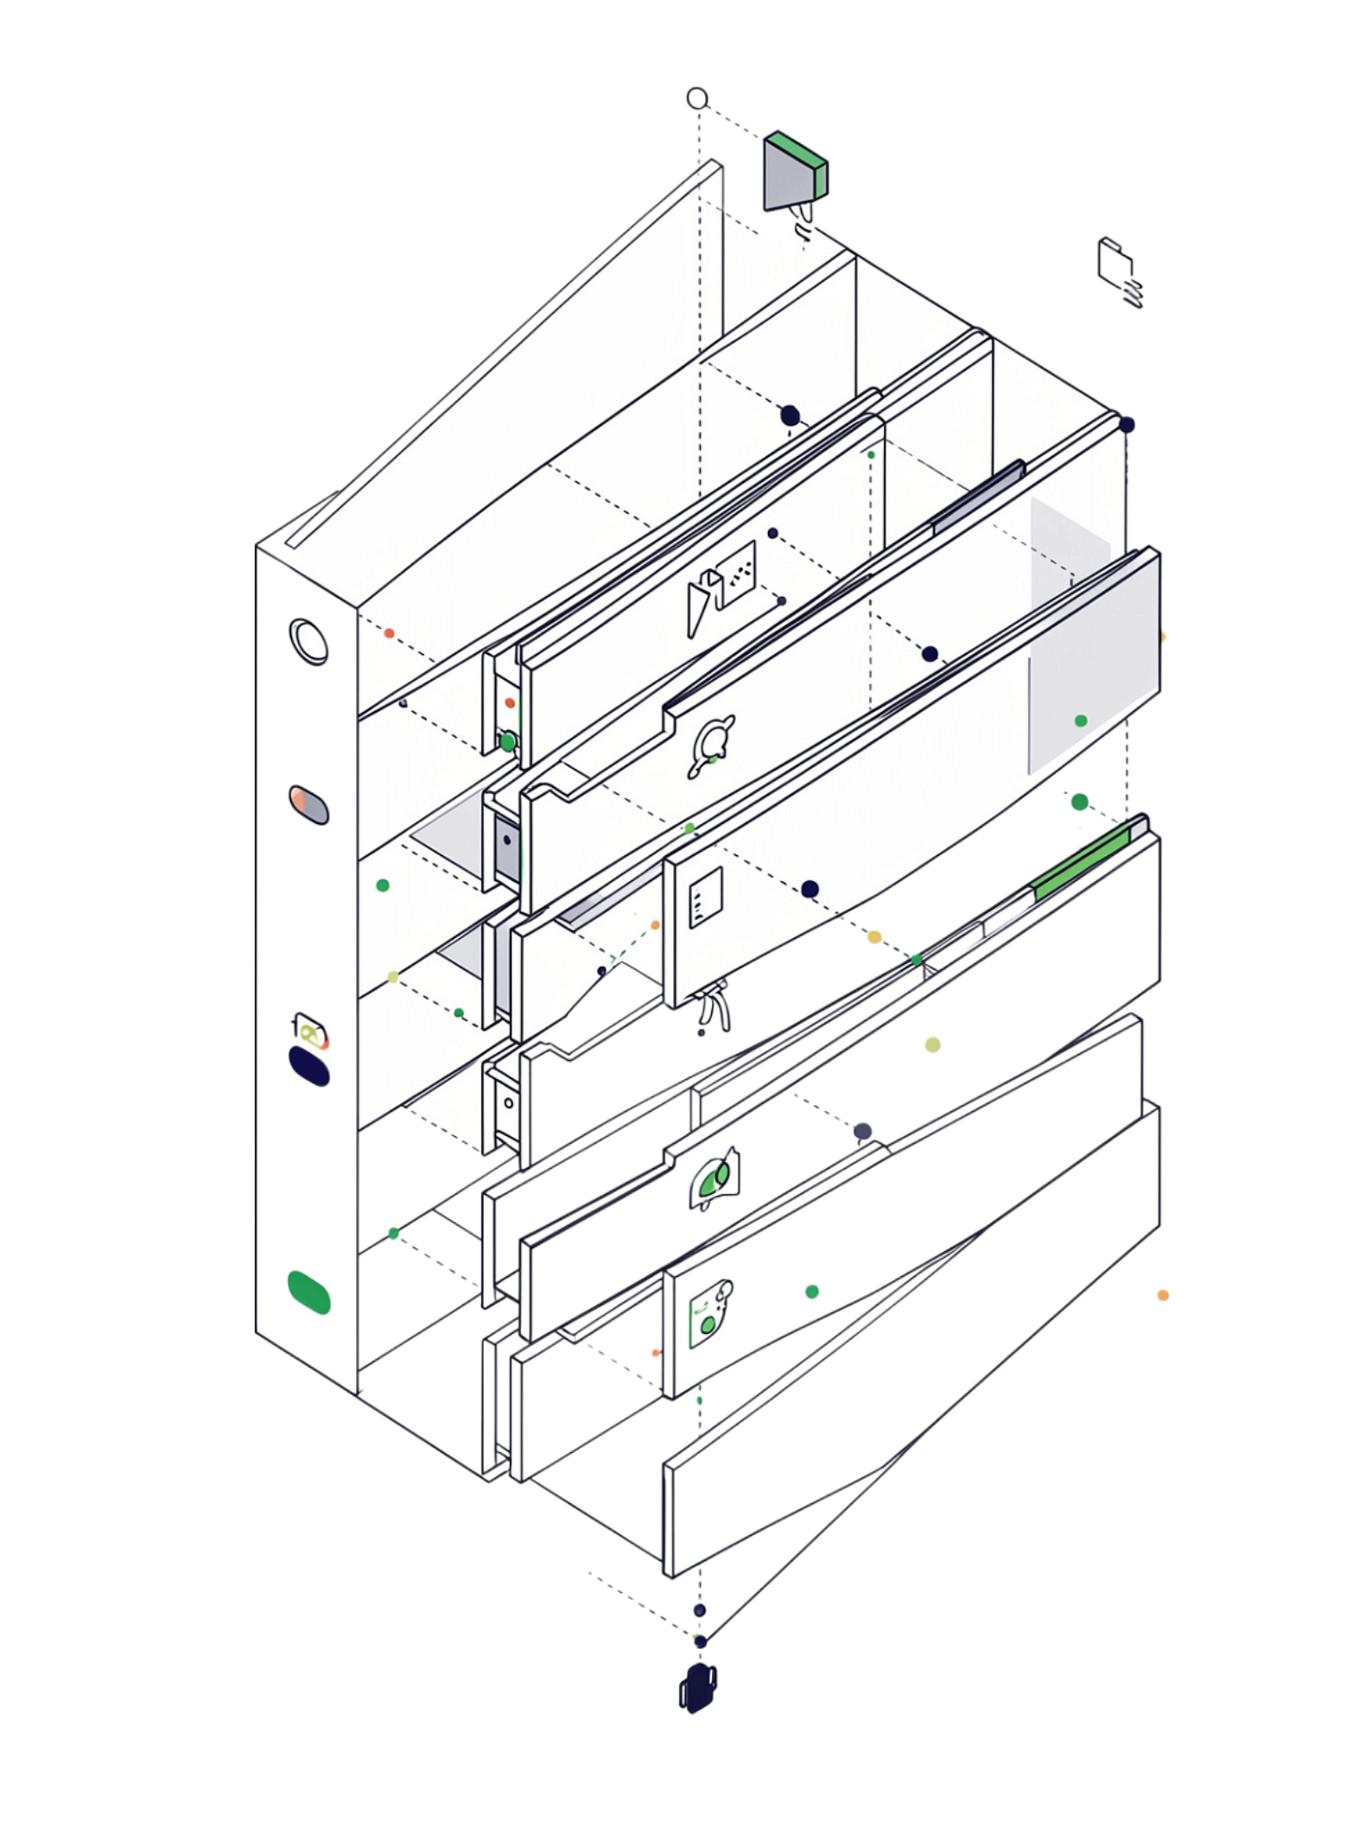
Индексы и эффективный доступ
Составной индекс
Фильтрует данные по нескольким столбцам и одновременно обеспечивает нужный порядок сортировки — без дополнительного прохода.
Покрывающий индекс (INCLUDE)
Содержит дополнительные столбцы, позволяя получить все нужные значения из самого индекса без обращения к таблице.
Стоимость обслуживания
Индексы занимают место и требуют обновления при каждом изменении данных — их количество нужно балансировать.

Slide 9

Производительность при нагрузке
Тестирование под реальной нагрузкой
Быстрый запрос в одиночку может замедляться, когда одновременно работают сотни пользователей. Важно тестировать типичную смесь операций: короткие обращения, аналитические запросы, обновления.
Инструмент pgbench измеряет пропускную способность и задержки при заданной интенсивности. Ключевой ориентир — не только успешные транзакции, но и процентиль p95: задержка, которую не превышают 95% операций.

Slide 10
Ресурсы и настройка сервера
4
∞
Ключевых параметра
Уровней проверки
shared_buffers, work_mem, effective_cache_size, random_page_cost
Запрос → план → память → диск → CPU → виртуализация → вся система
Даже оптимальный запрос может быть медленным из-за нехватки процессора, памяти или пропускной способности диска. Ограничения через cgroups или виртуализацию могут незаметно замедлять работу. Правильная настройка связывает конкретную причину замедления с механизмом её решения и проверяет улучшение не только отдельного запроса, но и всей системы под целевой нагрузкой.

